Slide 1


Липецк
Проект «Двери улиц» : инклюзивный бульвар
Агентство стратегических
инициатив при президенте
РФ
«100 городских лидеров»

Slide 2

Финалистами отбора программы АСИ «100 городских лидеров» стали проекты из 26 городов
Проект «100 городских лидеров» был запущен АСИ для вовлечения активных граждан в создание комфортной городской среды.
Лучшие практики развития городов будут реализованы в разных городах страны.

Slide 3
Цели проекта: - сформировать объединение 3 учреждений; - разработать концепцию преобразования бульвара, которая предложит изменения в мастер-план, будет учитывать инклюзивный характер среды, а также отвечать запросам 3 учреждений в использовании пространства протяженностью 600 м к практикам выхода учреждений, сценариям и форматам их работы. - апробировать не менее 3 форматов мероприятий, сценариев проведения времени на бульваре. разработать методологию формирования инклюзивной городской среды на бульваре Неделина в Липецке во взаимодействии сообществ, предпринимателей и органов власти (октябрь 2019); протестировать различные инклюзивные сценарии и практики на событийном мероприятии (май 2019).
Целевые показатели: 1/ выработана модель сотрудничества учреждений вокруг бульвара, 2/ 3 учреждения стали операторами бульвара, 3/ мероприятия на бульваре стали регулярными, востребованы местным сообществом, 4/ концепция преобразования бульвара, документ соответствия доступной среды, 5/ привлечение инвестиций в проект.
Результаты: Концепция проектирования инклюзивной городской среды, содержащая план возможных преобразований физической, социокультурной и культурно-образовательной среды бульвара Неделина протяженностью 600 м, которая объединяет не менее 3 городских субъектов, не менее 500 пользователей и на которой реализуется не менее 3 инклюзивных мероприятий и сценариев.

Slide 4

Команда проекта

Slide 5

Команда проекта сегодня

Slide 6
Команда и предполагаемые роли в проекте
Андронова Инесса Липецкая областная юношеская библиотека | Модератор, координирует взаимодействие команды и рабочей группы проекта
Дунская Маргарита ГОАОУ «ЦОРиО» | Методическая «начинка» проекта, взаимодействие с целевыми НКО
Попова Людмила ГОАОУ «ЦОРиО» | Образовательная составляющая часть проекта, взаимодействие с сообществом людей с ОВЗ
Кызым Ирина Управление инвестиций и международных связей Липецкой области | Взаимодействие в органами власти
Павлов Евгений Администрация г. Липецка | Руководитель рабочей группы от муниципалитета
Матюхин Константин Департамент культуры администрации г. Липецка | Взаимодействие с творческими и спортивными сообществами города

Slide 7
Команда и предполагаемые роли в проекте
Кофанов Александр Владимирович Депутат по округу №17, директор ООО «Стройотдел» | Частичное финансовое обеспечение проекта
Субботин Владимир Русланович Преподаватель ЛГПУ (АСУ) | Создание сайта по ведению и сопровождению проекта
Микряков Кирилл Александрович Студент ЛГПУ (АСУ) | Исполнитель по созданию сайта
Брейдис Елена Валерьевна Телекомпания «Липецкое время» Журналист | Освещение в СМИ
Селиванова Мария Ивановна секретарь Совета общественного самоуправления | Обеспечение взаимосвязей с депутатами и общественными активистами (управдом и т.д.)

Slide 8




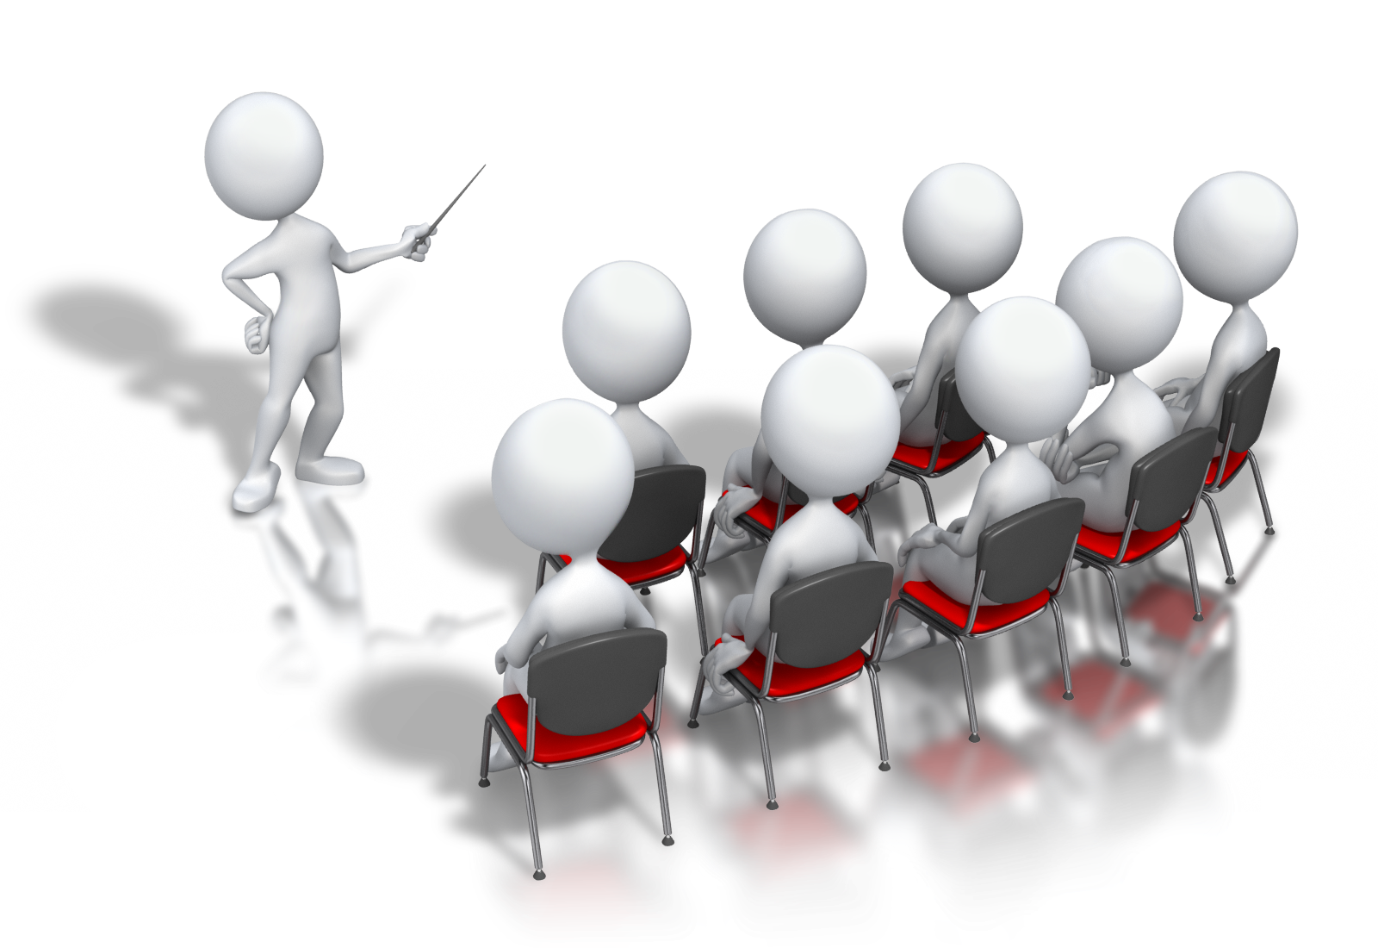
Реализация проекта 2019-2024 гг.
2019, первый модуль - методология формирования инклюзивной городской среды на бульваре Неделина - март

Slide 9






2019, апрель

Slide 10

2019, второй модуль – «Двери улицы: город в фокусе визуальных коммуникаций» - май - август

Slide 11



22 мая
Июнь - август

Slide 12
Структура результатов проекта Дорожная карта в привязке к результатам проекта
Март 2019 Мероприятие-интервенция – сбор мнения прохожих на бульваре Неделина Презентация проекта / Цикл стратегических сессий Образовательный блок, экскурсии Привлечение различных городских сообществ Работа со СМИ
Апрель 2019 Создание проектного офиса на базе Липецкой областной юношеской библиотеки / Разработка концепции Разработка и создание сайта проекта Работа со СМИ по расширению «снежинки» проекта Экскурсии Акция «Маломобильный патруль» Цикл стратегических сессий с участием наставника проекта от АСИ
Май 2019 MVP 1 Мероприятие-тестирование сценариев сотрудничества 3 учреждений (Библиотека, центр, спорт/школа) и форматов их работы в общественном пространстве
Июнь 2019 MVP 2 Мероприятие-интервенция, которое позволит протестировать временные объекты инклюзивной городской среды, сценарии и практики. Реализация календаря летних мероприятий
Октябрь 2019 Инфраструктура мероприятий на бульваре (спорт, культура, образование). Навигация Итоговый документ «Программа проектирования инклюзивной городской среды»

Slide 13


2019, третий модуль –
«Программа проектирования инклюзивной городской среды» - сентябрь - октябрь

Slide 14



Зачем?

Slide 15











И …

Slide 16



Интерес!

Slide 17
Ключевые стейкхолдеры и их ожидания
Липецкая областная юношеская библиотека Центр дистанционного образования детей-инвалидов Липецкой области Детская спортивная школа № 4 Липецкий государственный педагогический университет СМИ Органы региональной власти Администрация города Совет общественного самоуправления Городской совет депутатов СО НКО / Городское сообщество Семьи с маленькими детьми / Семьи с детьми с ОВЗ Пенсионеры / Пользователи библиотеки Школьники, студенты / Любители шахмат и др.
Повышение уровня социокультурного и культурно-образовательного пространства Повышение доступности городского пространства Включение в национальные проекты Гуманизация общества по отношению к людям с особенностями здоровья Социализация и самореализация для инвалидов и людей с ОВЗ Включение активных граждан в жизнь города / Формирование активного социального сообщества горожан Уменьшение социальных проблем в городе Расширение горизонтов профессиональных интересов
Мероприятия по их вовлечению стратегические сессии / презентация проекта в сообществах Экскурсии / маломобильный патруль Анкетирование / акции сайт проекта / личное взаимодействие и др.

Slide 18
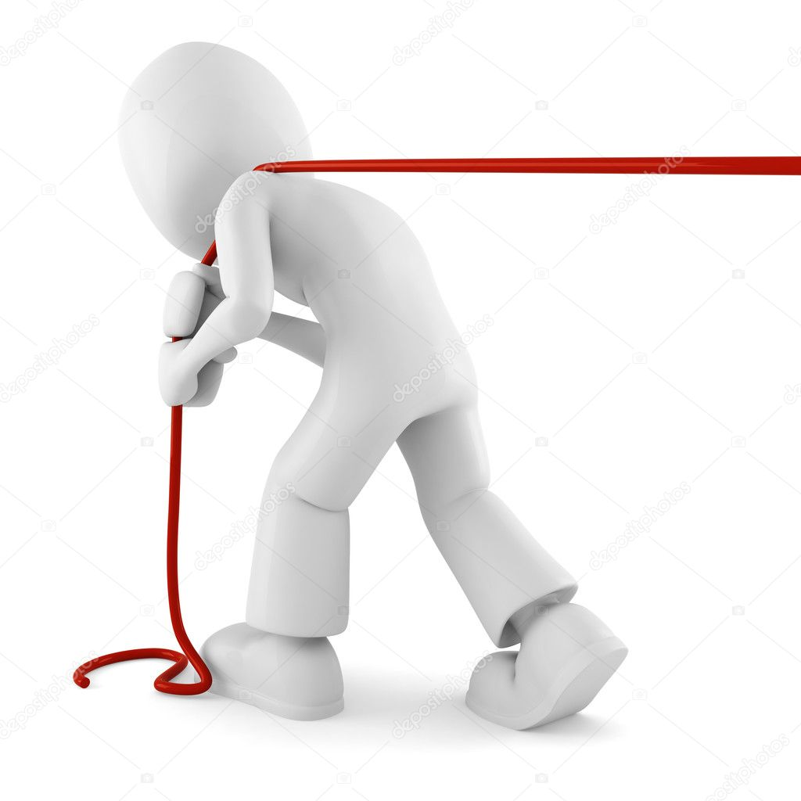


Реальность!

Slide 19
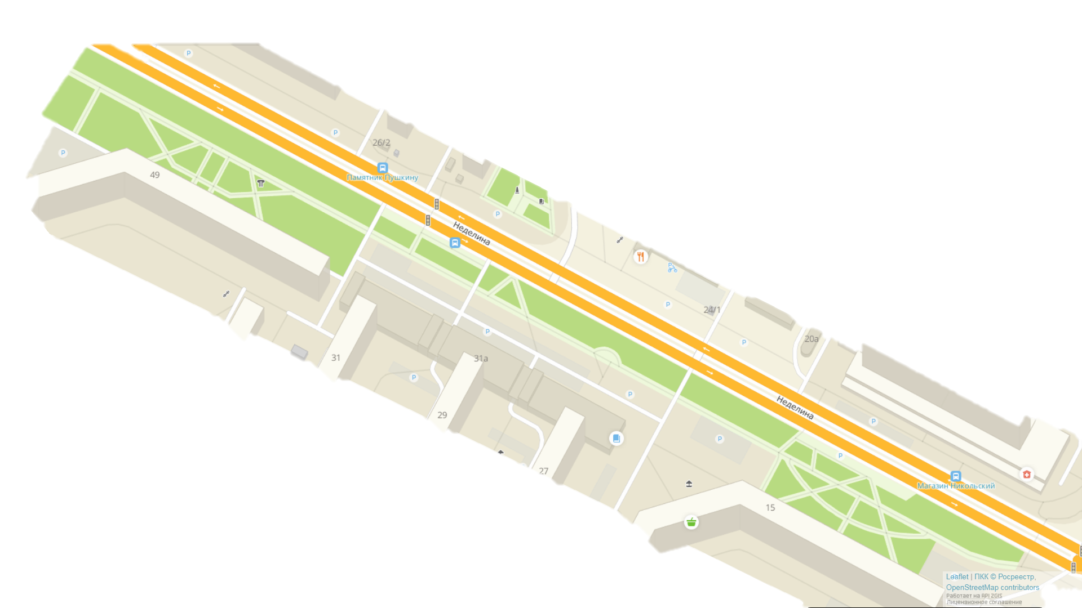
Мой личный интерес!
ПОЭТИЧЕСКОЕ ТВОРЧЕСТВО
БЛОГЕРЫ И ПИСАТЕЛИ
ЖИВОПИСЬ И ГРАФИКА
ТЕАТРАЛЬНОЕ ИСКУССТВО
ВОКАЛ, МУЗЫКА
ДЕКОРАТИВНО-ПРИКЛАДНОЕ ТВОРЧЕСТВО
ИНТЕРЕС К ЧТЕНИЮ
КОММУНИКАЦИЯ И СОЦИАЛИЗАЦИЯ
САМОВЫРАЖЕНИЕ
САМОРЕАЛИЗАЦИЯ
ДРУЖБА
ДОСТУПНОСТЬ ГОРОДСКОЙ СРЕДЫ
ГУМАНИЗАЦИЯ
ПЕРСПЕКТИВЫ РАЗВИТИЯ
РАСШИРЕНИЕ ГОРИЗОНТОВ
ИЗМЕНЕНИЕ СТАТУСА
РЕАЛИЗАЦИЯ
ОПЫТ
Бульвар Неделина

Slide 20

СПАСИБО за внимание !!!
Вопросы

